Slide 1
投资学
L11 股票 (I)
上海财经大学 骆玉鼎
lyd@mail.shufe.edu.cn
2024.12

Slide 2
提要
参考BKM, Ch17、18
宏观分析
行业分析
内在价值估值模型
相对估值模型

Slide 3
宏观经济与股市波动有关系么？

Slide 4
人民银行企业景气指数vs沪深300

Slide 5
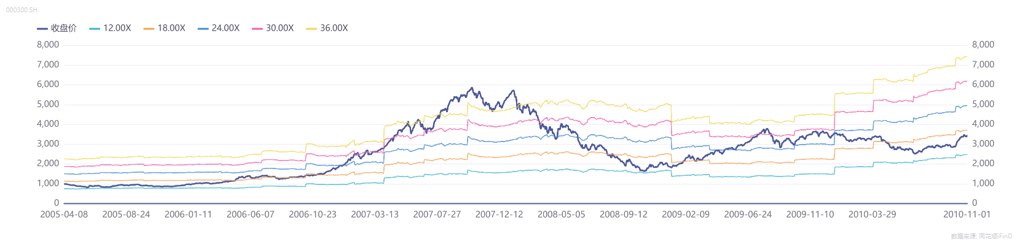
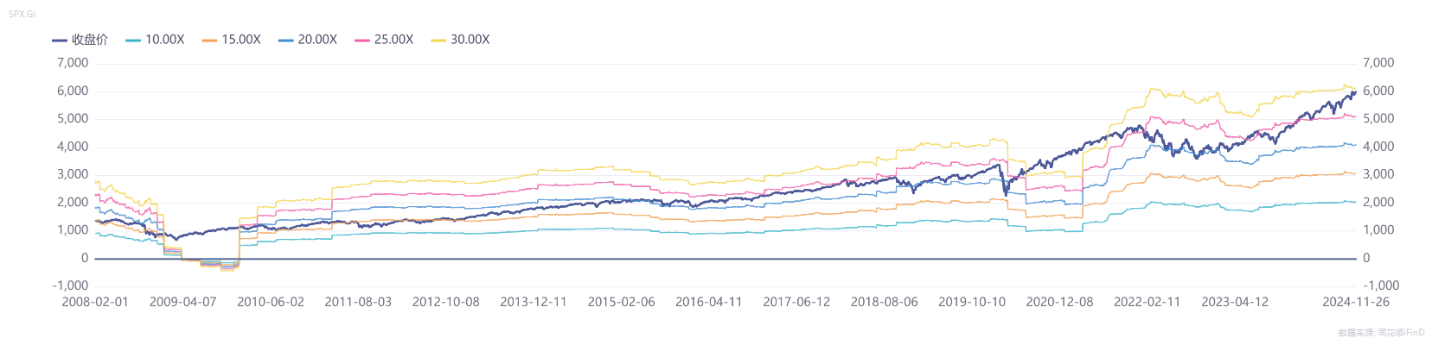
PE-band:沪深300vs. SP500

Slide 6
宏观经济指标
当前宏观经济指标不能预测金融市场；正好相反，金融市场指标可能预测宏观经济
华尔街判断经济形势最重要的指标

Slide 7
OECD综合领先指标（CLI）
Component Series (Unit) | Source
IP Production of chemical fertilizer sa (tonnes) | National Bureau of Statistics
Production of total construction sa (m2) | National Bureau of Statistics
Production of motor vehicles sa (number) | National Bureau of Statistics
IP Production of manufactured crude steel sa (tonnes) | World Steel Association
5000 Industrial Enterprises: Diffusion Index: Overseas order level (%) | People`s Bank of China
Share prices: Shanghai Composite Index (19/12/1990) | Shanghai Stock Exchange

Slide 8
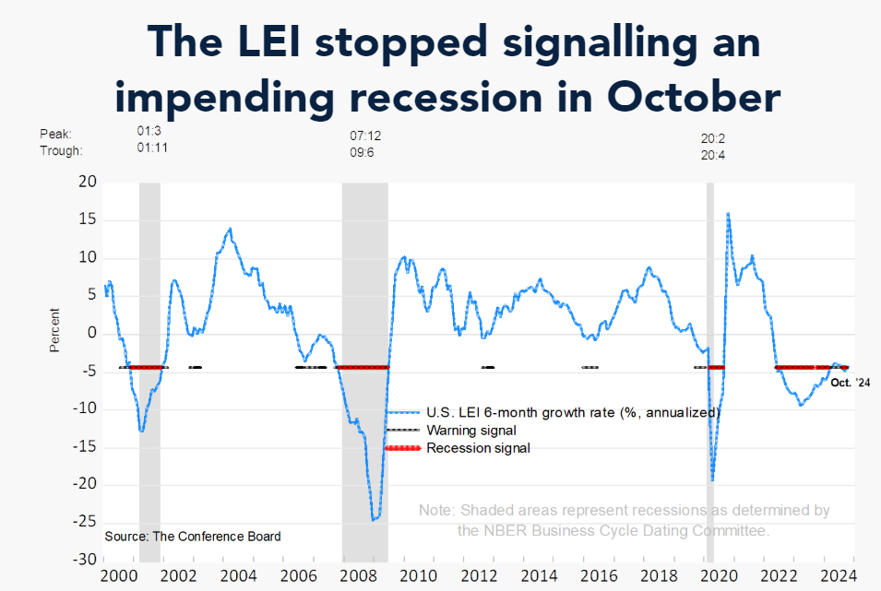
The Conference Board Leading Economic Index® (LEI)
https://www.conference-board.org/topics/us-leading-indicators

Slide 9
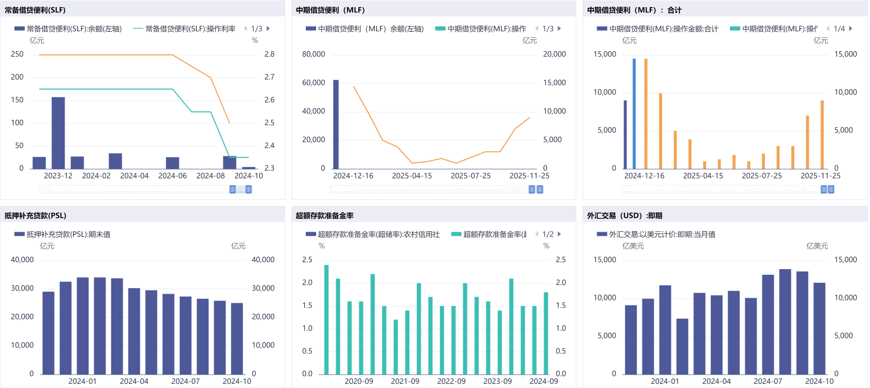
更多的宏观分析工具
iFind-宏观-可视化专题库—中国宏观专题
—世界宏观专题

Slide 10
我已经预测到了你的预测
The stock market price index is a leading indicator. This is what we would expect , as stock prices are forward-looking predictors of future profitability. Unfortunately, this makes the series of leading indicators much less useful for investment policy—by the time the series predicts an upturn, the market has already made its move. Although the business cycle may be somewhat predictable, the stock market may not be. This is just one more manifestation of the efficient markets hypothesis.

Slide 11
行业分类
申万 ：19个一级行业
国家统计局（GB/T 4754-2017）： 20个一级行业

Slide 12
行业轮动

Slide 13
行业生命周期

Slide 14
行业分析的基本问题
本行业的主要商业模式是什么？
本行业的行业生态是什么？
本行业的盈利能力如何？
本行业的增长趋势如何？
本行业的竞争态势如何？

Slide 15
行业分析数据与洞察
iFind——股票——行业研究
行业比较（动图）
行业时钟
行业经济数据
AI行业预测

Slide 16

行业生态：农业-种业

Slide 17
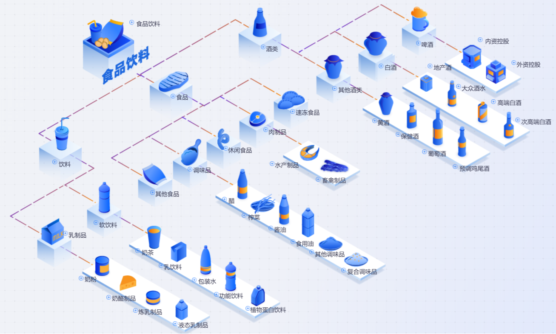
行业内部结构：食品饮料

Slide 18
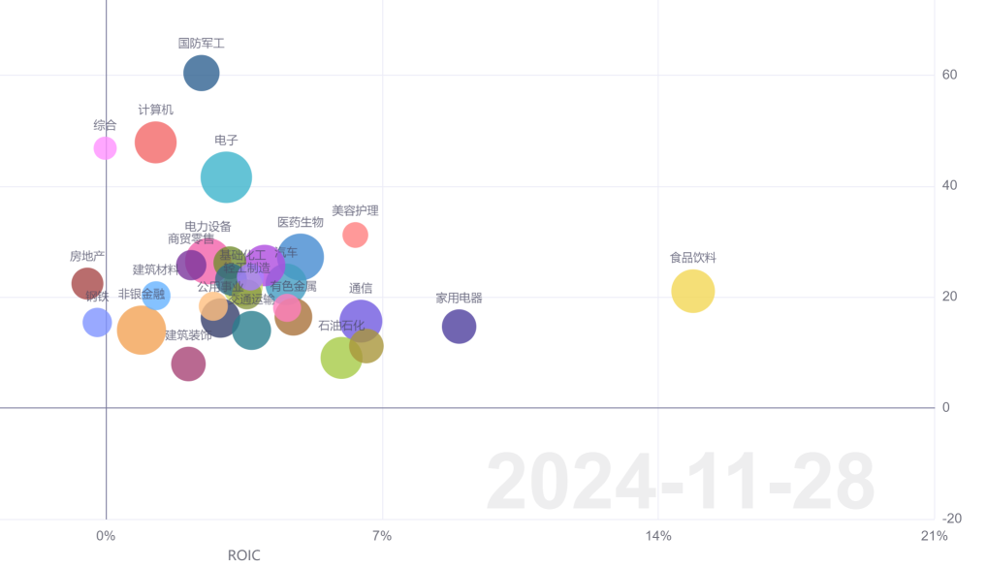
在有鱼的地方捕鱼（1）：盈利性
PE(ttm)

Slide 19
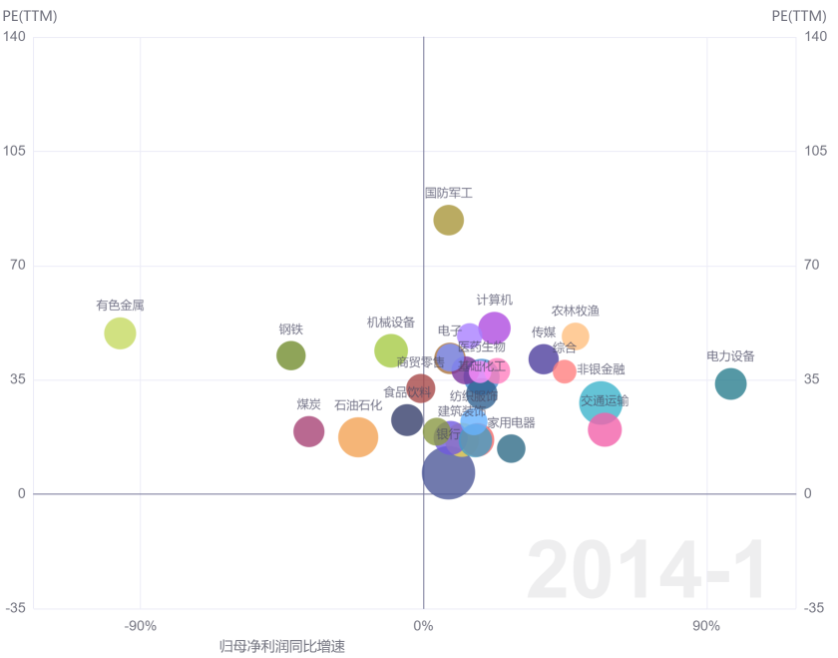
在有鱼的地方捕鱼（1）：成长性

Slide 20
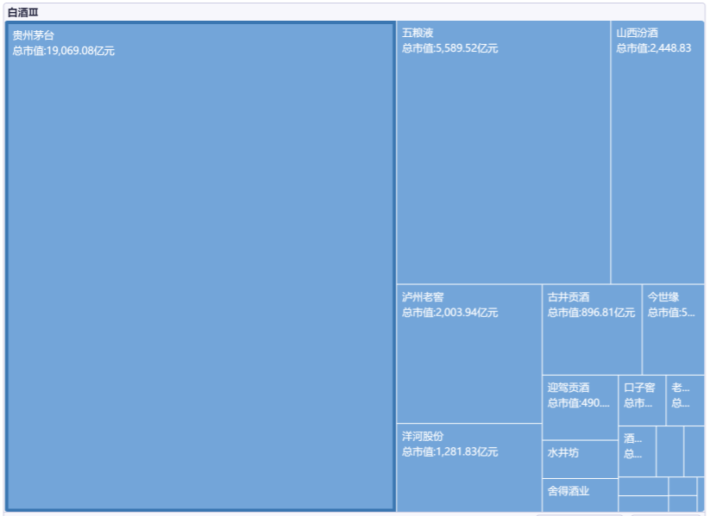
行业内部数据比较-市值

Slide 21
行业内比较：营利性

Slide 22
行业内数据比较：成长性

Slide 23
非1元面值的股票
股票面值的作用仅限于计算实收资本（股本），绝大部分A股上市公司每股面值为1元人民币，于是股本=总股数，但是，有例外。上交所10家上市公司每股面值并非1元。
公司名称 | 代码 | 每股面值(除注明外，单位为人民币元）
紫金矿业 | 601899.SH | 0.1
洛阳钼业 | 603993.SH | 0.2
诺诚健华 | 688428.SH | 0.000002美元
复旦张江 | 688505.SH | 0.1
复旦微电 | 688385.SH | 0.1
福莱特 | 601865.SH | 0.25
百济神州 | 688235.SH | 0.0001美元
格科微 | 688728.SH | 0.00001美元
九号公司 | 689009.SH | 1CDR=0.1股，面额0.0001美元
中芯国际 | 688981.SH | 0.004美元

Slide 24
例：诺诚健华（688428.sh)
该公司是注册在开曼群岛的一家生物医药公司，公司的联合创始人为Jisong Cui（崔霁松）博士和施一公博士。另外，公司执行董事、副总裁赵仁滨为施一公的配偶，持股8.2%。
2020年3月23日在港交所IPO,代码9969.hk，每股面值0.000002美元。
2022年9月21日在上交所科创板IPO,每股面值0.000002美元，每股发行价11.03人民币元。

Slide 25
常用估值方法
内在价值法（Intrinsic valuation)
相对估值（Relative valuation, Pricing)
真实期权（Real option, Contingent Claim)
其它估值法（Sum of the Parts, Pipeline)

Slide 26
内在价值的来源
股权价值是对股东权利带来的好处的价值
利润分享权
所有股东：获得股利
大股东： 合并报表
清算参与权
所有股东：清算参与
经营决策权
所有股东：表决投票
控制性股东：实质控制
现金股利DDM
潜在股利（自由现金流）FCFF/FCFE
APV
清算价值RNAV

Slide 27

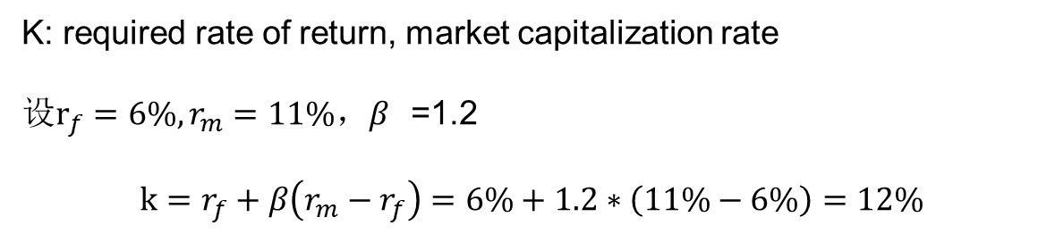
DDM
例（pp571-572)：某股票，预计1年后每股分红$4,除权后预期股价为$52.
V0=?
$4
$52
今天
1年
时间
K: required rate of return, market capitalization rate
设$r_{f}=6\%, r_{m}=11\%，β_{}$=1.2
$$k=r_{f}+β\left(r_{m}−r_{f}\right)=6\%+1.2∗\left(11\%−6\%\right)=12\%$$
$$V_{0}=\frac{52+4}{(1+12\%)}=\$50$$

Slide 28


递归-无穷级数求和
问题1：可能预测未来无穷远处的红利么？
问题2：K不会随时间改变么？
…………………………….

Slide 29




固定增长模型(Gordon模型)
$D_{T+1}=（1+g)$ $D_{T}$
g<K时收敛为:
g=0时，零增长模型
$$V_{0}=\frac{D_{0}}{K}$$

Slide 30



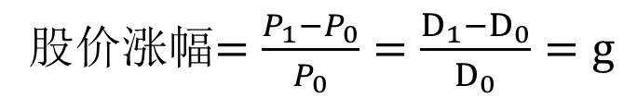
引申
每股分红越多，股价越高
市场资本化率（k）越低，股价越高
红利增长率越高,股价越高
股价涨幅等于红利增长率（g)
DCF公式（公用事业定价）
$$P_{0}=\frac{D_{0}（1+g）}{k−g}$$
$$P_{1}=\frac{D_{1}（1+g）}{k−g}$$
股价涨幅$=\frac{P_{1}−P_{0}}{P_{0}}=\frac{D_{1}−D_{0}}{D_{0}}=g$

Slide 31


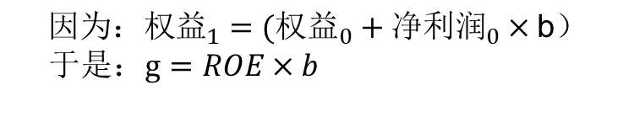

利润留存与增长
净利润
假设ROE不变
净利润=ROE×股东权益
如果留存比（retention ratio/plowback ratio)用b表示
分红
$D_{0}={净利润}_{0}×（$1-b）
留存
$$D_{1}={净利润}_{1}×（\text{1−}\text{b}\text{）}$$
$g=\frac{{D_{1}−D}_{0}}{D_{0}}=\frac{{净利润}_{1}−{净利润}_{0}}{{净利润}_{0}}$= $\frac{{权益}_{1}−{权益}_{0}}{{权益}_{0}}$
$${因为：权益}_{1}=({权益}_{0}+{净利润}_{0}×\text{b}\text{）}$$
于是：$g=ROE×b$

Slide 32
实践中的情况
红利发放率相对稳定,利润增长率不稳定
工商银行（601398.sh) 21%, 0-13%
招商银行（600036.sh) 24-26%, 3-25%

Slide 33
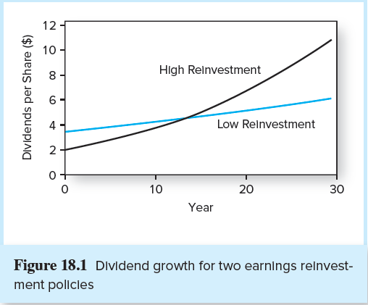
高收益+多留存=高增长
PVGO：present Value of growth opportunity

Slide 34
多阶段模型
高增长是不可持续的，否则，g>k，DDM将无法收敛，股价无穷大
g
固定增长阶段
高增长
高增长阶段
企业寿命

Slide 35
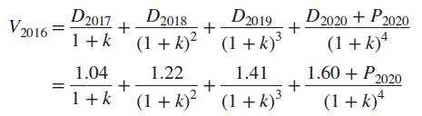
例1：GE估值
PP582-585
今年是2016年，GE未来四年的分红预测如下：
假设2020年以后，维持固定增长9%

Slide 36
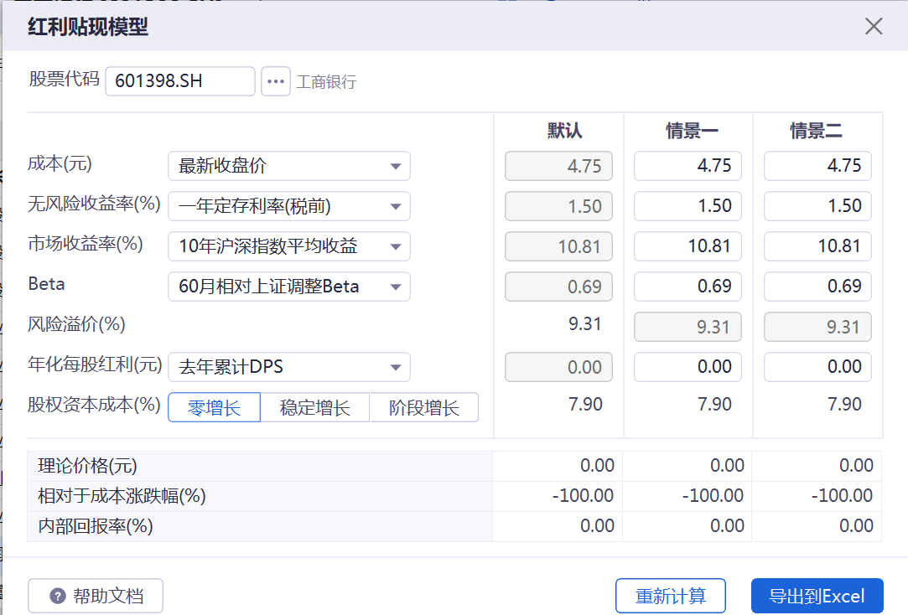
系统自带DDM模块
同花顺——股票——估值计算——DDM计算器

Slide 37
DDM的不足与改进思路
现金分红非常不稳定，DDM在实践中几乎不可能应用
改为净利润？
改为“潜在可分配股利”？
会计之于企业运营，好比毛延寿之于王昭君，利润并不客观，可调节，可操纵
收入、成本确认方法
经常性损益vs非经常性损益

Slide 38
自由现金流
1980年代出现free cash flow概念
企业产生的、满足了再投资需要之后剩余的现金流量
不影响公司持续发展的前提下可供分配给企业资本供应者的潜在现金额（potential payout)。

Slide 39
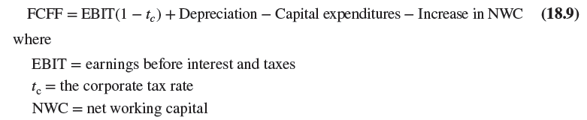
FCFF与FCFE
Free Cash Flow For the Firm
Free Cash Flow for Equity
FCFE = FCFF − Interest expense × (1 − tc ) + Increases in net debt (18.10)

Slide 40
说明
Ifind，F9——财务分析——现金流量可以获取企业自由现金流和股权自由现金流数据，但需要谨慎使用
EBIT, Earning before interest and tax，其中interest是有息负债的利息支出，tax是公司所得税
Depreciation，折旧，已经计入成本，从而减少了EBIT。但它只是对存量资本品的减计，并不导致现金支出，因此需要加回。
资本性支出。根据公司制度，若一次性投入形成的资产能够长期发挥作用，那么，就不要一次性计入成本，而是逐年摊销。也就是说，资本性支出是现金已经出去了，但是当年成本并没有反应，所以在EBIT中需要扣除。
Working capital：是企业经营所需的用于周转适用的资产净额，等于流动资产-流动负债

Slide 41
自由现金流估值模型
先计算出企业价值，再扣减有息负债的价值，即得到股权价值

Slide 42
相对估值
P/X法
X可以为EPS, Book value, Sales,……
要害
（1）寻找可比公司
（2）计算可比公司相应P/X值
（3）可比公司P/X值乘以估值对象X得到估值对象的估值

Slide 43
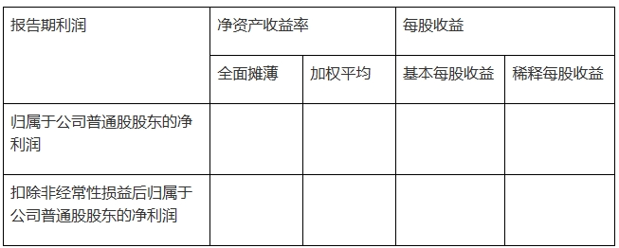
财务指标的口径
TTM, Trailing Twelve Months,即过往12个月的数据。不过，由于上市公司每季度公布一次报表，实际上就变成最近4个季度的数据。
MRQ，most recent quarter ,根据最近1个季度估算的年化数据，Q1*4,Q2*2，Q3*4/3
LF， last Financial year， 上一财年年度数据
计算ROE ROE=净利润/净资产
净利润是时期数据，但净资产是时点数据，年初年末不相同。
同时，净利润中如果包含非经常性利润，也需要考虑是否扣除。
《公开发行证券公司信息披露编报规则第9号-净资产收益率和每股收益的计算及披露》（2007年修订）
全面摊薄净资产收益率=P÷E，其中，P为归属于公司普通股股东的净利润或扣除非经常性损益后归属于公司普通股股东的净利润；E为归属于公司普通股股东的期末净资产。
加权平均净资产收益率=P/（E0 ＋ NP÷2 ＋ Ei×Mi÷M0 － Ej×Mj÷M0±Ek×Mk÷M0）P分别对应于归属于公司普通股股东的净利润、扣除非经常性损益后归属于公司普通股股东的净利润；NP为归属于公司普通股股东的净利润；E0为归属于公司普通股股东的期初净资产；Ei为报告期发行新股或债转股等新增的、归属于公司普通股股东的净资产；Ej为报告期回购或现金分红等减少的、归属于公司普通股股东的净资产；M0为报告期月份数；Mi为新增净资产下一月份起至报告期期末的月份数；Mj为减少净资产下一月份起至报告期期末的月份数；Ek为因其他交易或事项引起的净资产增减变动；Mk为发生其他净资产增减变动下一月份起至报告期期末的月份数。

Slide 44




市盈率模型
$市盈率（P/E）=\frac{股价}{EPS}$
$股价=EPS×P/E$

Slide 45
PE/G 与P/E band
PE/G=（P/E)/g
Cagr=30% PE=30X
PE band 给出合理的P/E范围

Slide 46
市盈率模型的缺陷
会计利润是“算出来的”，可以操纵
成本核算
收入确认
非经常性收入
扣除非经常性损益后的净利润（扣非净利润）

Slide 47
P/S与P/B
P/Sales 茅台“P/S套利”？
P/B 银行地产为何打折？

Slide 48
P/B：净资产不等于所有者权益
例：上海建工（600170.sh)，2024/5/23,报价页面显示每股股价2.40元,总市值213.3亿，每股净资产3.44元，P/B=0.7。
资产负债表(证券代码：600170.SH 名称：上海建工）
（单位：万元，CNY）
 | 2024 一季报 | 2023 年报
所有者权益(或股东权益)：
实收资本(或股本) | 888,593.97 | 888,593.97
资本公积 | 274,617.94 | 274,617.94
减：库存股 | -- | --
其他综合收益 | -19,855.49 | -15,410.64
其他权益工具 | 1,462,384.26 | 1,057,013.68
永续债 | 1,462,384.26 | 1,057,013.68
专项储备 | 1,538.13 | 1,494.87
盈余公积 | 267,524.85 | 267,524.85
未分配利润 | 1,648,057.33 | 1,631,068.93
归属于母公司所有者权益合计 | 4,522,861.00 | 4,104,903.61
少数股东权益 | 1,015,803.14 | 1,016,040.74
所有者权益合计 | 5,538,664.13 | 5,120,944.35
负债及股东权益差额(合计平衡项目) | 0.00 | 0.00
负债和所有者权益总计 | 35,018,994.42 | 38,207,765.89
合并报表中，所有者权益应扣除少数股东权益和其它权益工具，才能得到净资产数据

Slide 49
真实期权
自然资源类公司。例如黄金矿山
专利、新药、业务扩张权

Slide 50
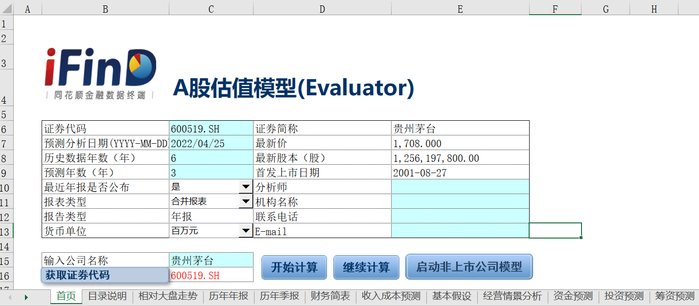
Evaluator与财务建模
系统自带evaluator

Slide 51
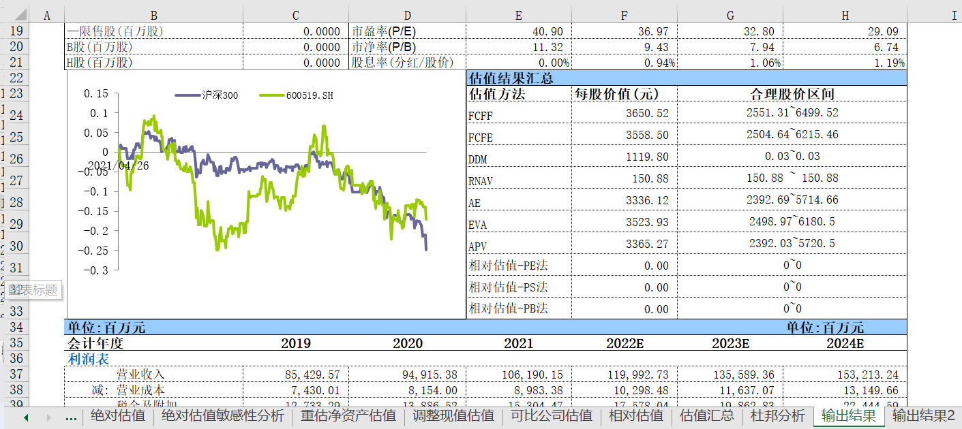
输出结果

Slide 52

本院为研究商学而设，为培植商业人才而设，为领导商人而设，是则本院之使命。

